Slide 1





CHÀO MỪNG CÁC EM ĐẾN VỚI TIẾT HỌC!
MÔN: TOÁN

Slide 2

KHỞI ĐỘNG:
Gọi tên các thành phần trong phép chia sau
8 : 2 = 4
Số bị chia
Số chia
Thương

Slide 3

Nhắc lại bảng nhân 3
3 x 1 = 3
3 x 2 = 6
3 x 3 = 9
3 x 4 = 12
3 x 5 = 15
3 x 6 = 18
3 x 7 = 21
3 x 8 = 24
3 x 9 = 27
3 x 10 = 30

Slide 4
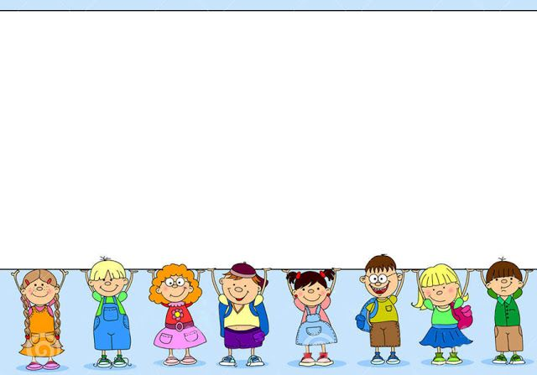
BẢNG CHIA 3

Slide 5

Dựa vào bảng nhân 3
để lập bảng chia 3
3 : 3 = ....
6 : 3 = ....
9 : 3 = ....
12 : 3 = ....
15 : 3 = ....
18 : 3 = ....
21 : 3 = ....
3
4
=
12
3
x
4
12
24 : 3 = ....
:
=
4
27 : 3 = ....
30 : 3 = ....

Slide 6
Dựa vào bảng nhân 3
để lập bảng chia 3
3 : 3 = ....
6 : 3 = ....
9 : 3 = ....
4
12 : 3 = ....
15 : 3 = ....
18 : 3 = ....
21 : 3 = ....
3
5
=
15
3
x
5
15
24 : 3 = ....
:
=
5
27 : 3 = ....
30 : 3 = ....

Slide 7

Bảng chia 3
1
3 : 3 = ....
2
6 : 3 = ....
3
9 : 3 = ....
4
12 : 3 = ....
5
15 : 3 = ....
6
18 : 3 = ....
7
21 : 3 = ....
8
24 : 3 = ....
9
27 : 3 = ....
10
30 : 3 = ....

Slide 8

3 : 3 = 1
Học thuộc bảng chia 3
6 : 3 = 2
9 : 3 = 3
12 : 3 = 4
15 : 3 = 5
18 : 3 = 6
21 : 3 = 7
24 : 3 = 8
27 : 3 = 9
30 : 3 = 10

Slide 9

Bài 1. Tính nhẩm:
6 : 3 = …
9 : 3 = …
18 : 3 = …
3 : 3 = …
12 : 3 = …
21 : 3 = …
15 : 3 = …
30 : 3 = …
24 : 3 = …
27 : 3 = …
2
1
5
3
4
10
6
7
8
9

Slide 10

Bài 2:
Có 24 học sinh chia đều thành 3 tổ. Hỏi mỗi tổ có mấy học sinh?
Bài giải
Tóm tắt:
Số học sinh mỗi tổ có là:
24 : 3 = 8 (học sinh)
Đáp số: 8 học sinh
3 tổ : 24 học sinh
1 tổ : … học sinh?

Slide 11
Bài 3: Số?
Số bị chia | 12 | 21 | 27 | 30 | 3 | 15 | 24 | 18
Số chia | 3 | 3 | 3 | 3 | 3 | 3 | 3 | 3
Thương
4
7
9
10
1
5
8
6

Slide 12


